Slide 1
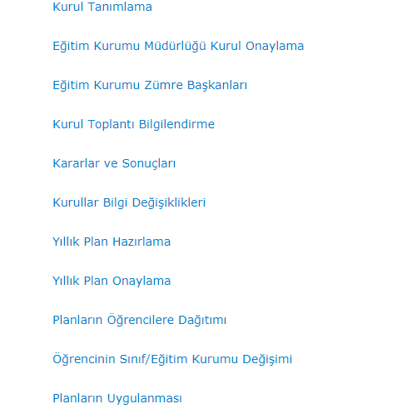

Slide 2
1-KURUL TANIMLama

Slide 3
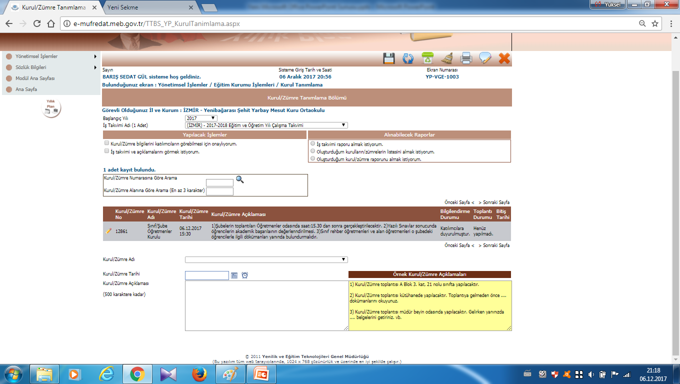

Slide 4
2-Eğitim Kurumu Müdürlüğü Kurul Onaylama
BİLGİ MESAJI
Dikkat : Henüz onaylama aşamasına gelmiş ya da
onaylanmış kurul/zümre toplantısı (Sınıf/Şube
Öğretmenler Kurulu, Eğitim Kurumu Sınıf/Alan
Zümresi vb.) kaydı bulunmamaktadır.

Slide 5
3-EĞİTİM KURUMU
ZÜMRE BAŞKANLARI

Slide 6
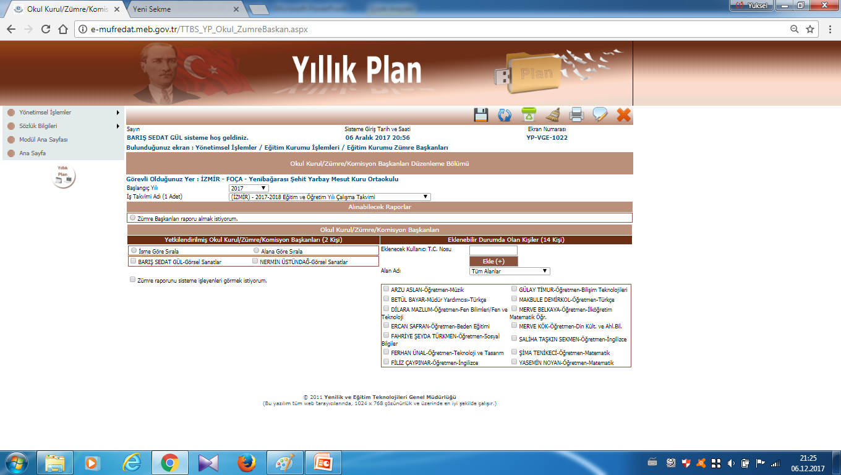

Slide 7
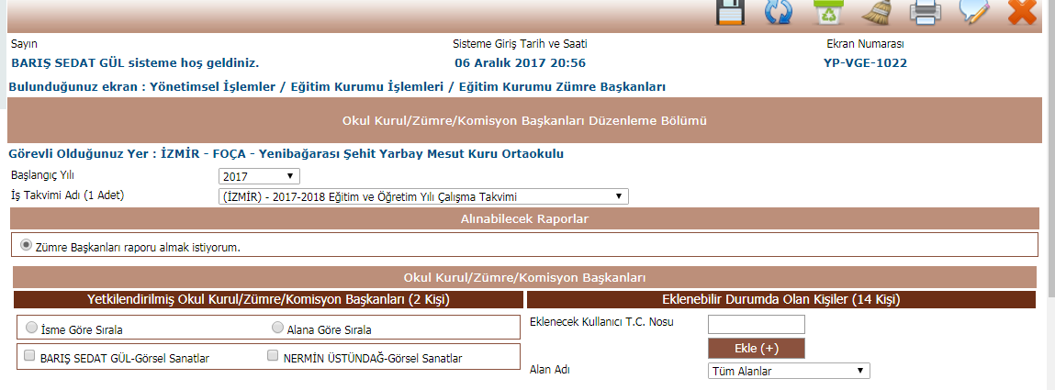

Slide 8
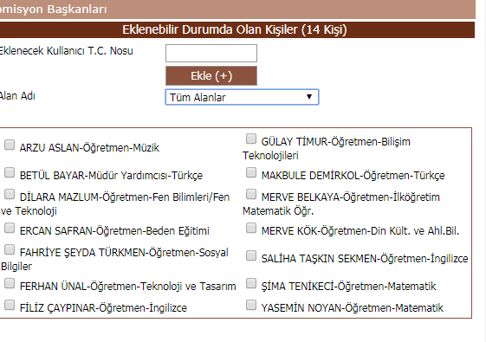

Slide 9
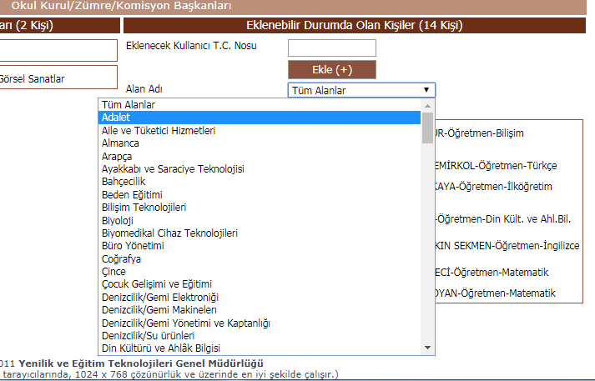

Slide 10
TANIMLAMASI YAPILMAMIŞ ÖĞRETMEN SEÇİLEREK KAYDEDİLDİĞİ TAKTİRDE
AŞAĞIDAKİ İFADELER KARŞIMIZA ÇIKMAKTADIR.

Slide 11
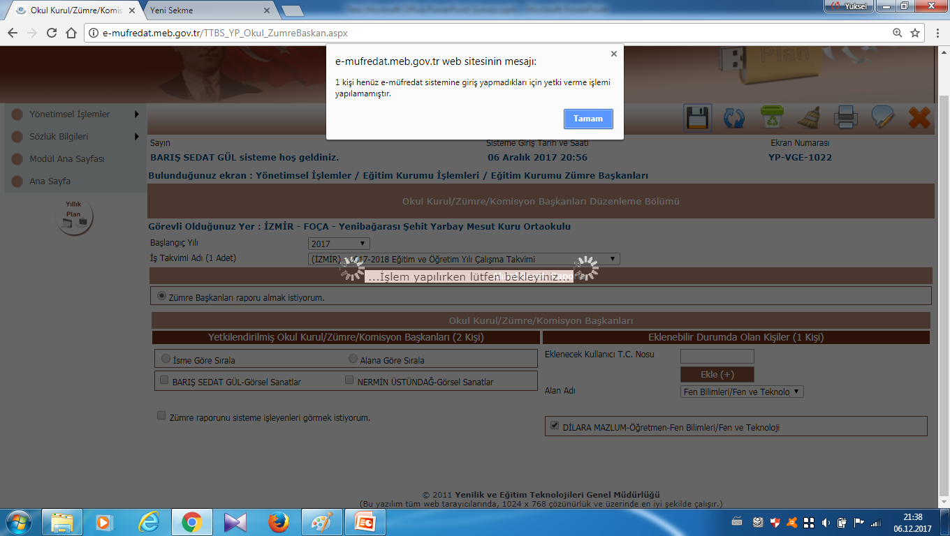

Slide 12
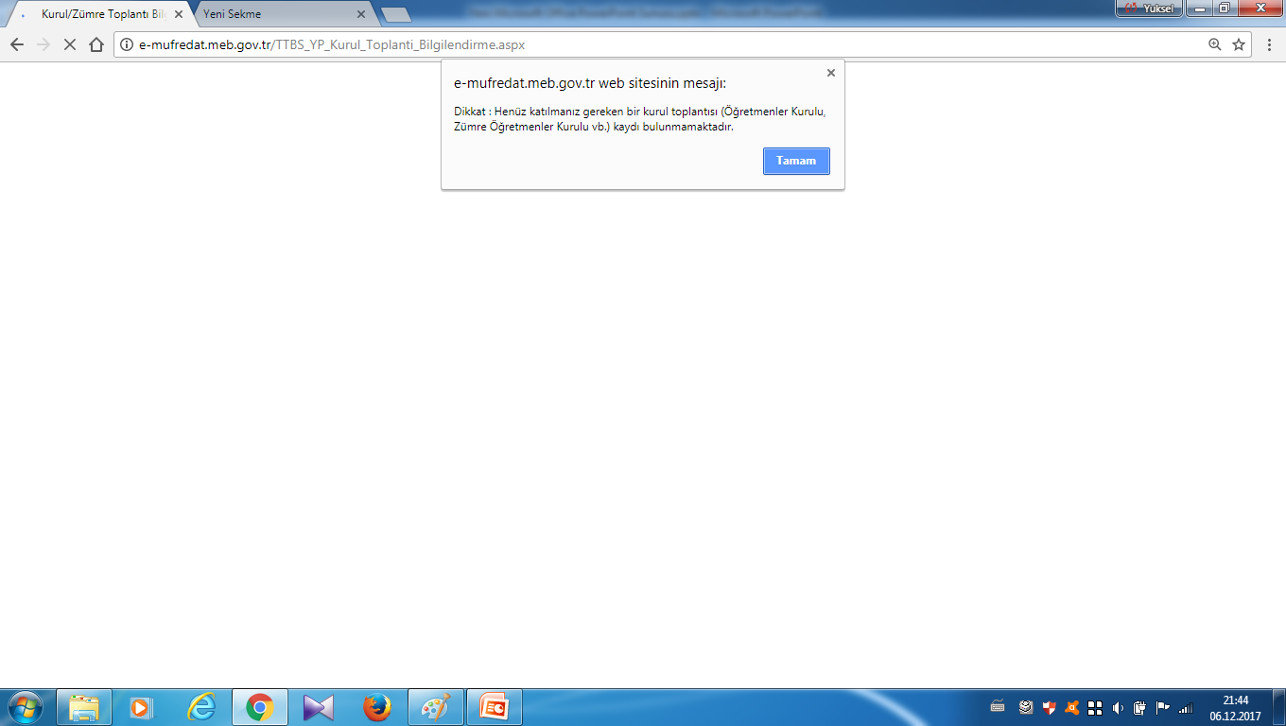
4-KURUL TOPLANTI BİLGİLENDİRME

Slide 13
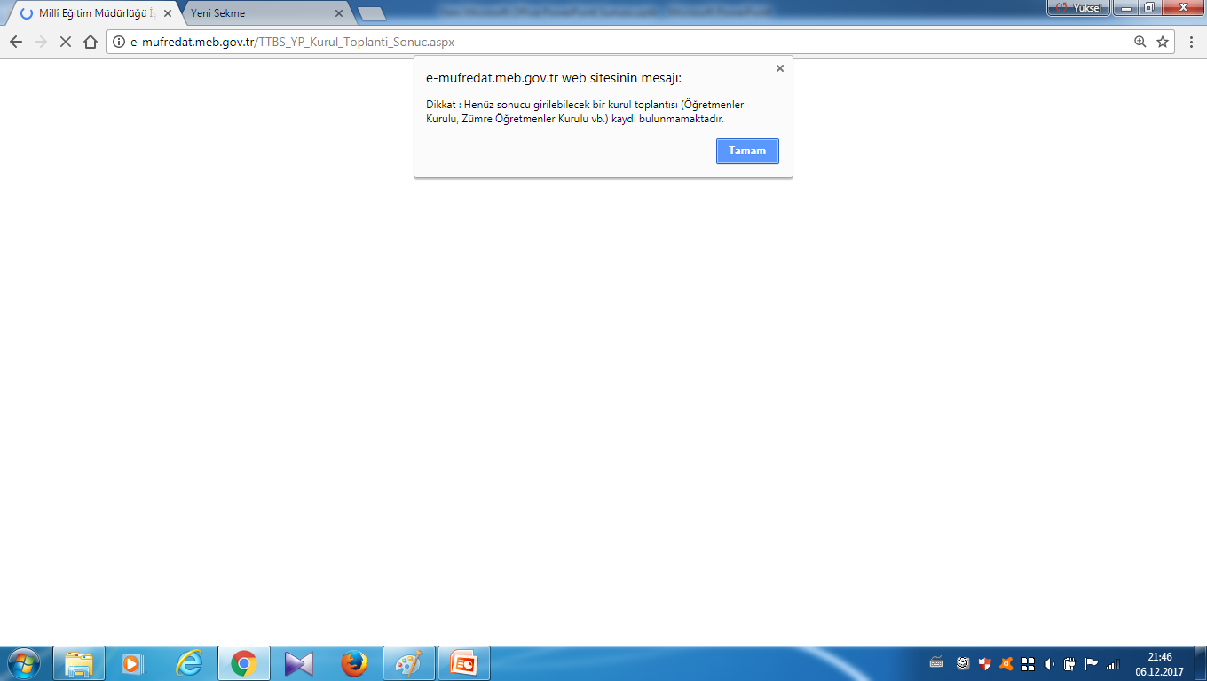
5-KARARLAR VE SONUÇLARI 1

Slide 14
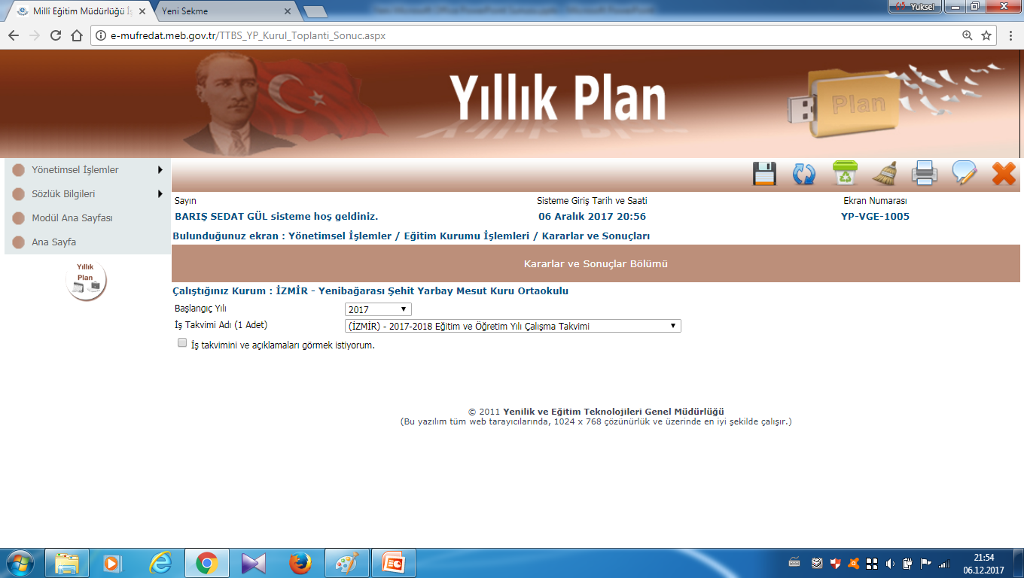
5-KARARLAR VE SONUÇLARI 1/1

Slide 15
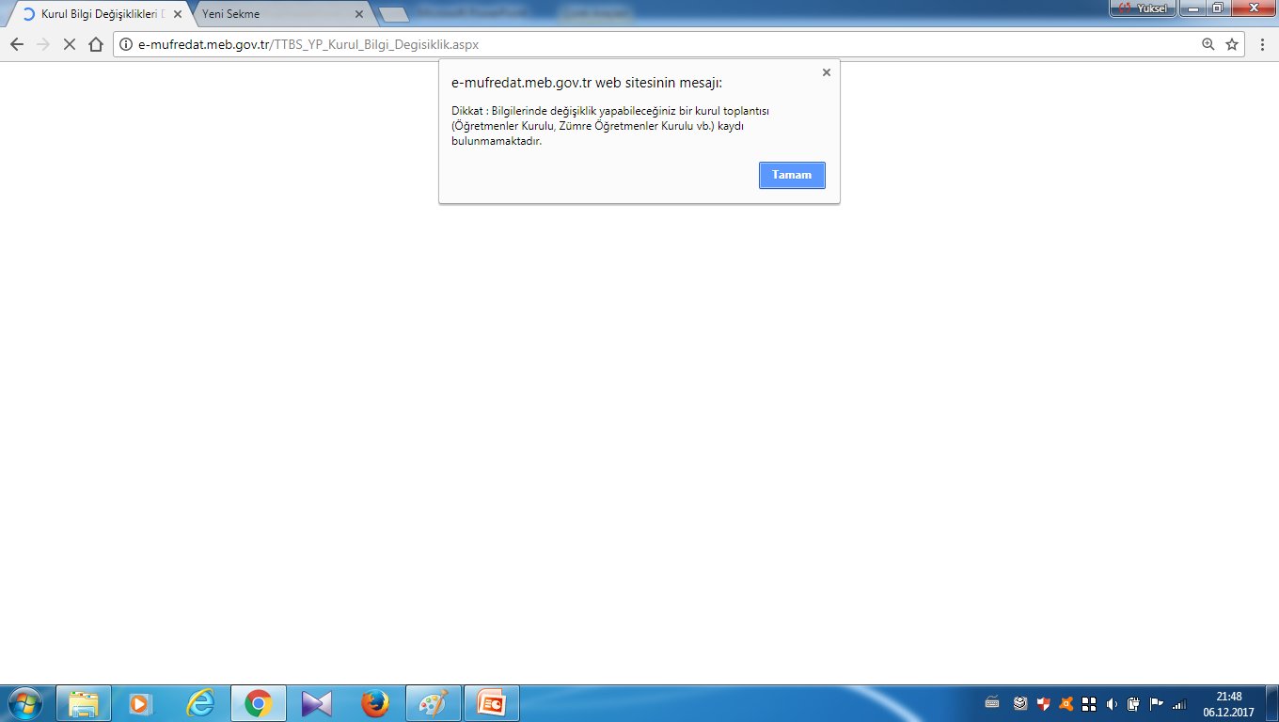
6-KURULLAR
VE
BİLGİ DEĞİŞİKLİKLERİ (1)

Slide 16
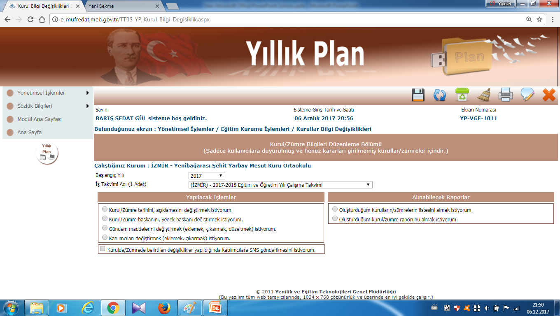
6-Kurul/Zümre Bilgileri Düzenleme Bölümü (1/1) (Sadece kullanıcılara duyurulmuş ve henüz kararları girilmemiş kurullar/zümreler içindir.)

Slide 17
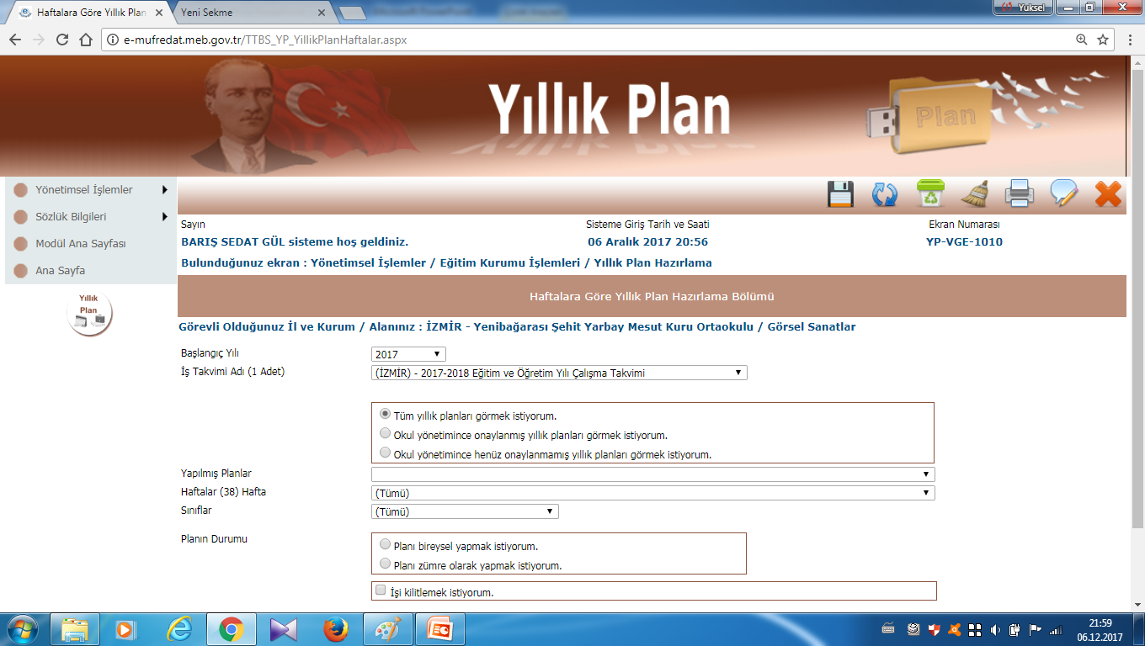
7-YILLIK PLAN HAZIRLAMA

Slide 18
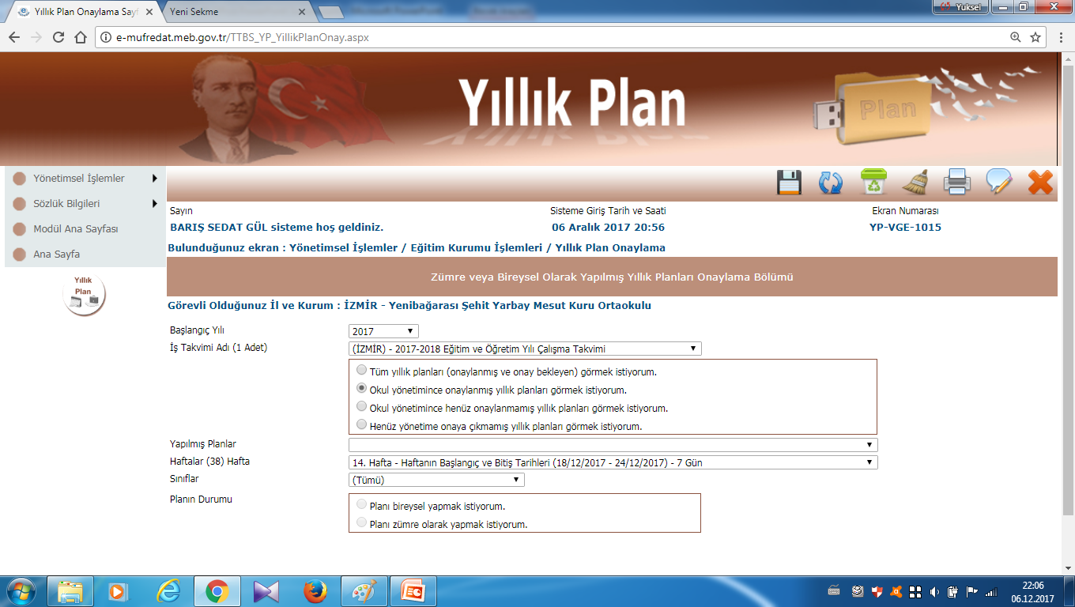
8-Yıllık Plan Onaylama

Slide 19
YILLIK PLAN ALT BAŞLIĞI OLUP AKTİF OLMAYAN EKRANLAR
Planların Öğrencilere Dağıtımı
Öğrencinin Sınıf/Eğitim Kurumu Değişimi
Planların Uygulanması

Slide 20
FOÇA İLÇE MİLLİ EĞİTİM MÜDÜRLÜĞÜ
ORTAÖĞRETİM VE BİLGİ İŞLEM HİZMETLERİ BÖLÜMÜ TARAFINDAN HAZIRLANMIŞTIR.

